Slide 1
Tiskárna z Pichtova psacího stroje
Jakub Michalenko

Slide 2
Obsah
Proč jsem vytvořil tento projekt
Popis krokového motoru
Popis konstrukčního, hardwarového a softwarového řešení
Poděkování

Slide 3
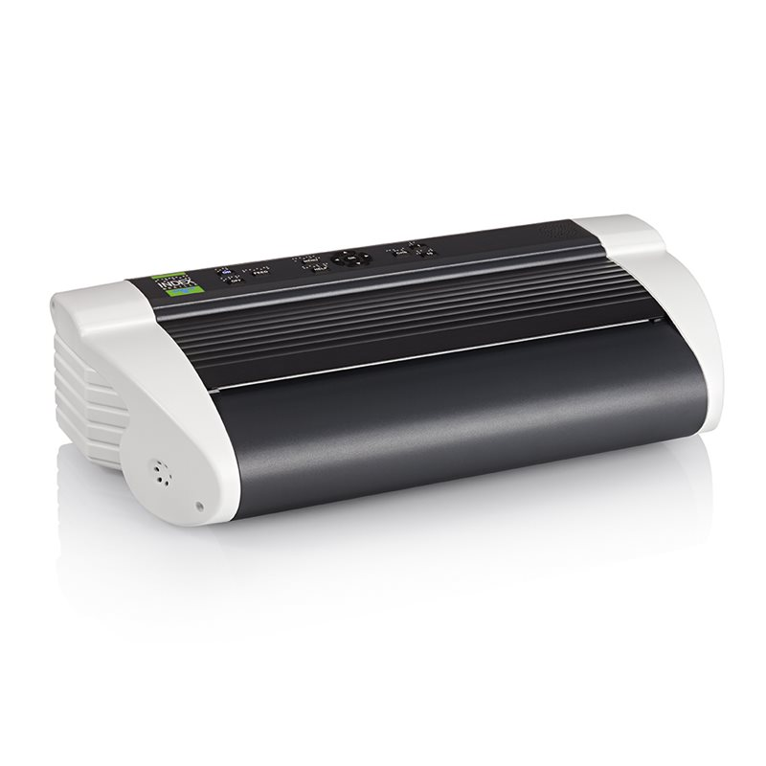
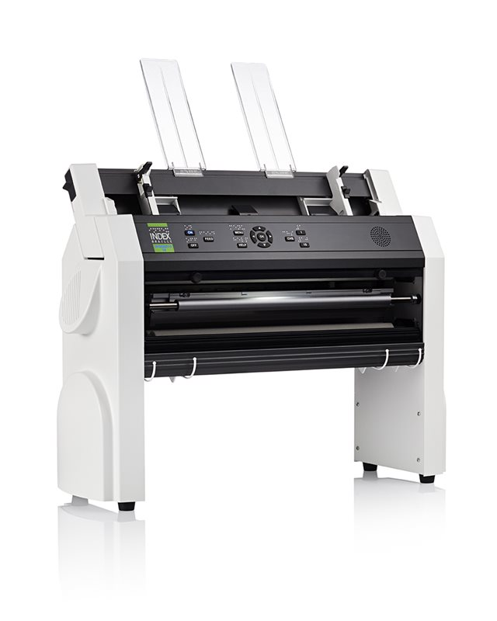
Proč jsem tento projekt vytvořil?
cenová nedostupnost Braillské tiskárny
nevidomí lidé již vlastní Pichtův psací stroj
nápad se zalíbil firmě NOVOTNÝ AUTOMATION s.r.o.
nevidomý bratr
INDEX Braille Basic-D V5 a light-weight embosser
INDEX Braille Everest-D V5: cut sheet-fed braille printer

Slide 4
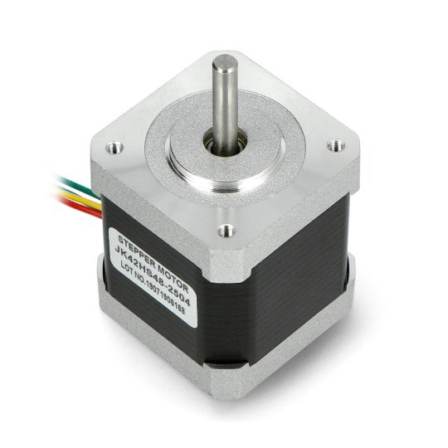
Popis krokového motoru
elektrický motor otáčející se po krocích (stupních)
přesné polohování
3D tiskárny, CNC, mikrovlnky, laserové projektory
krokový motor Nema 17

Slide 5
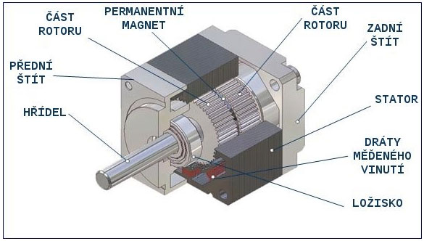
Popis krokového motoru (složení)
složení: stator, dvě vinutí, rotor se zuby, permanentní magnet, …
složení krokového motoru

Slide 6
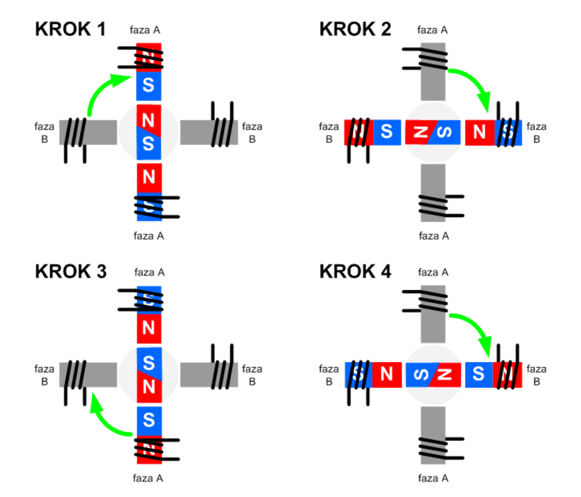
Popis krokového motoru (princip)
dvě vinutí jsou napájeny ssm U
po převrácení napájecího U v jednom vinutí se rotor posune o 1 krok
tímto opakováním se rotor postupně otáčí
nutnost driveru
přesné ovládání polohy
princip činnosti krokového motoru

Slide 7
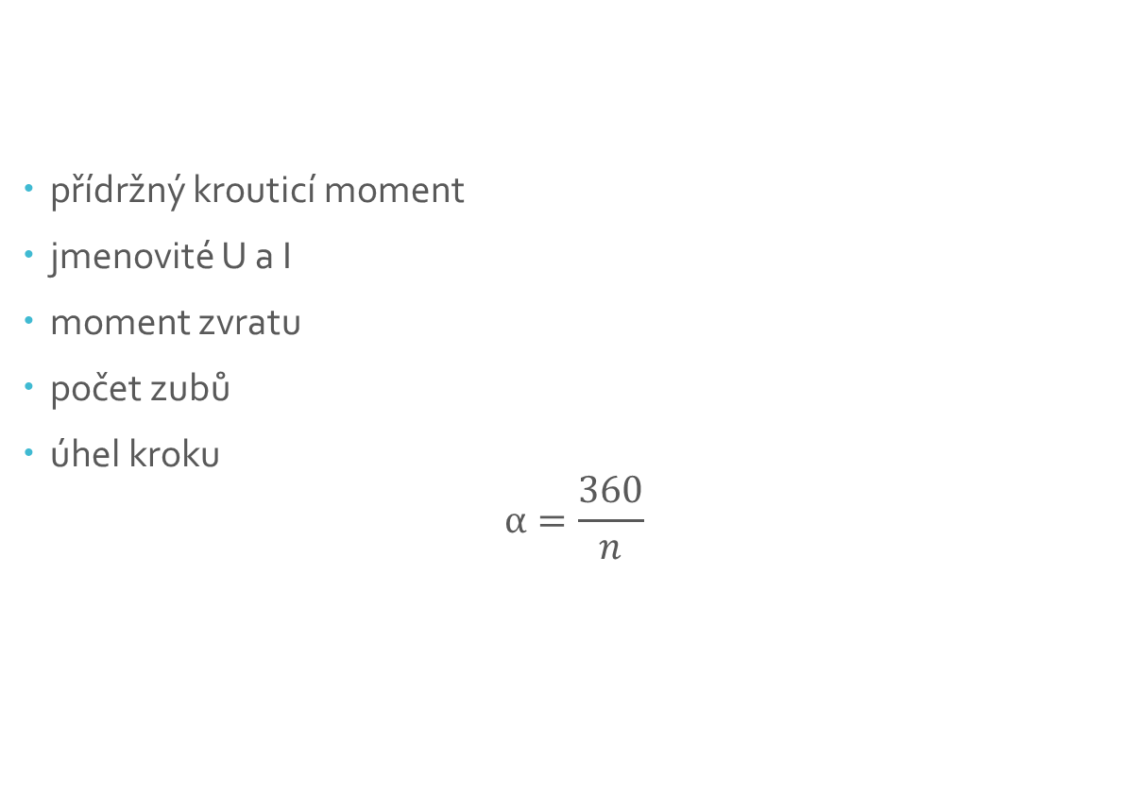
Popis krokového motoru (parametry)
přídržný krouticí moment
jmenovité U a I
moment zvratu
počet zubů
úhel kroku
$$α=\frac{360}{n}$$

Slide 8
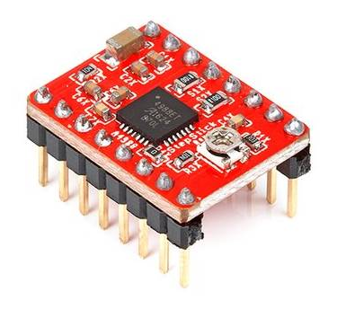
Popis krokového motoru (driver)
řídí krokový motor
proudová ochrana, tepelná ochrana, energetická úspora
více módů: full-step, half-step, microstep
full-step: přepíná napájení vinutí
half-step: střídá na vinutí kladné, žádné a záporné napájení
microstep: sofistikovanější, řídí množství proudu odesílaného do jednotlivých vinutí
driver A4988

Slide 9
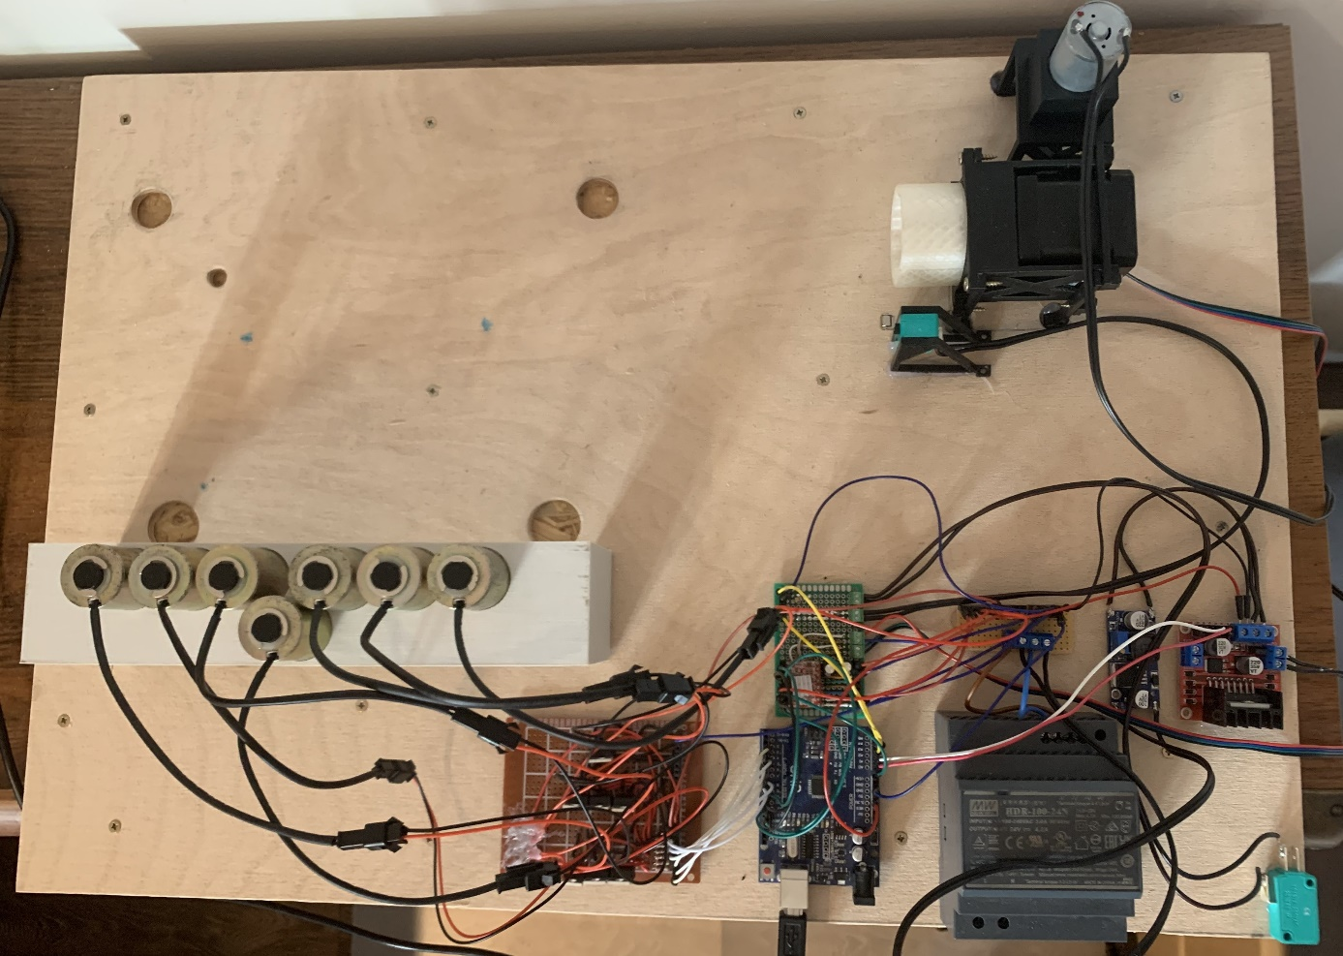
Konstrukce nástavby

Slide 10
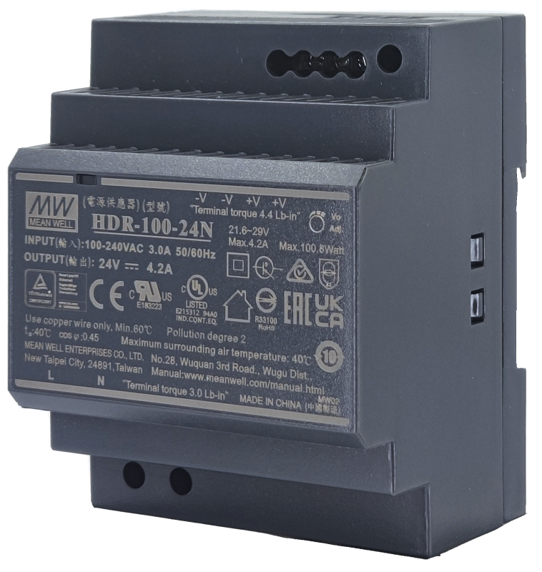
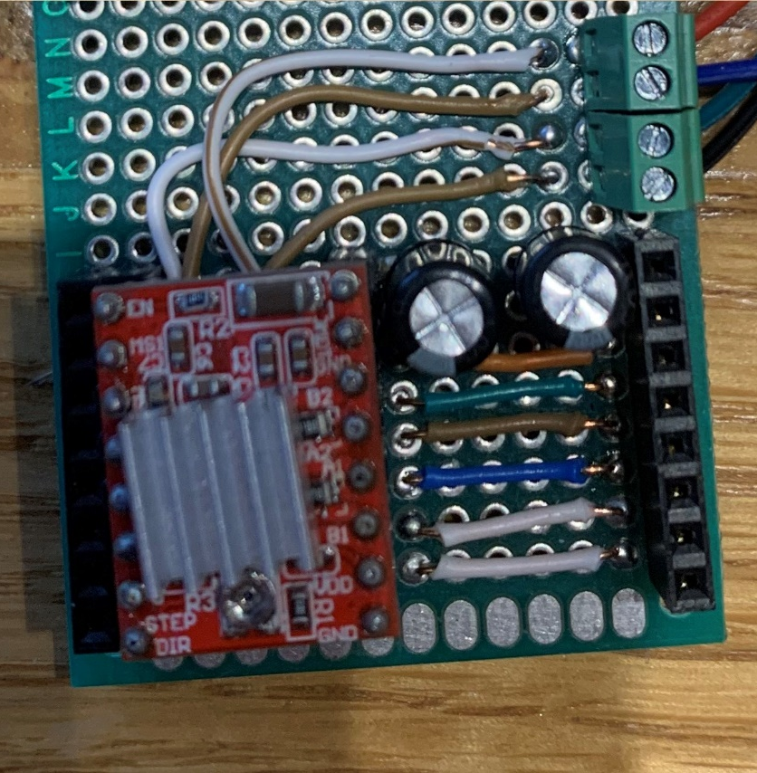
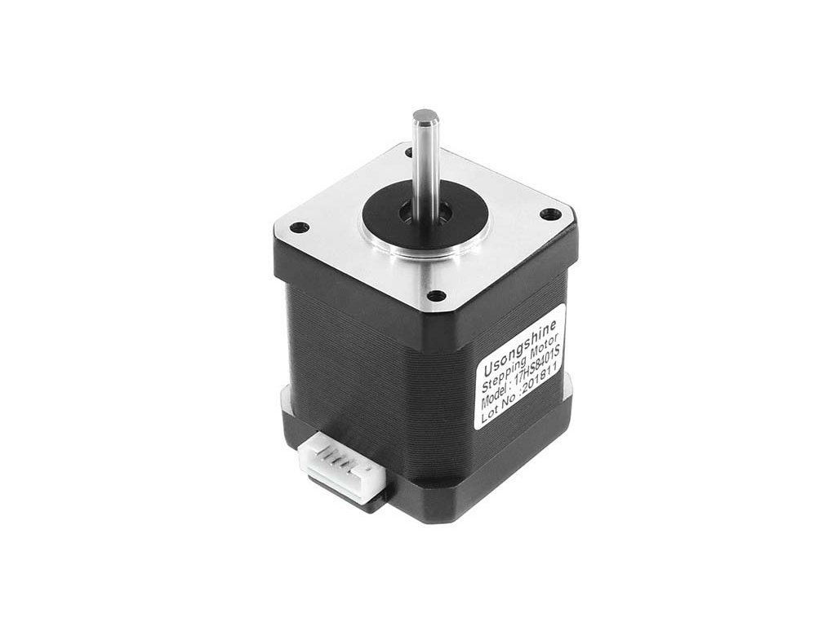
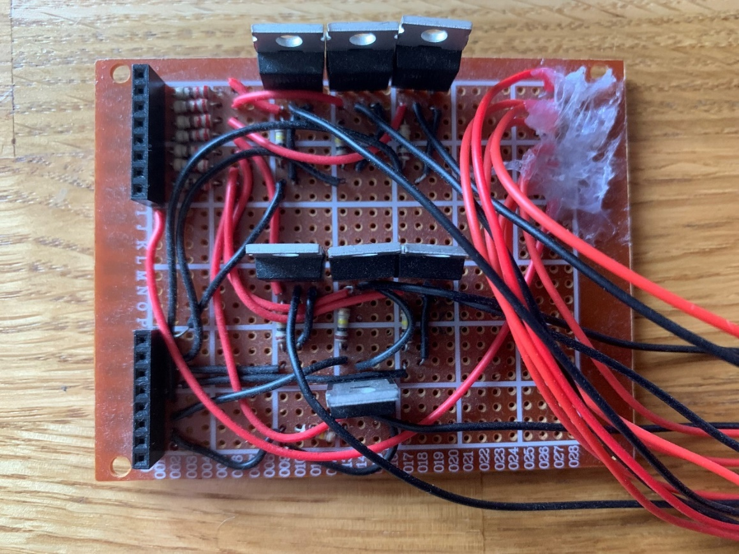
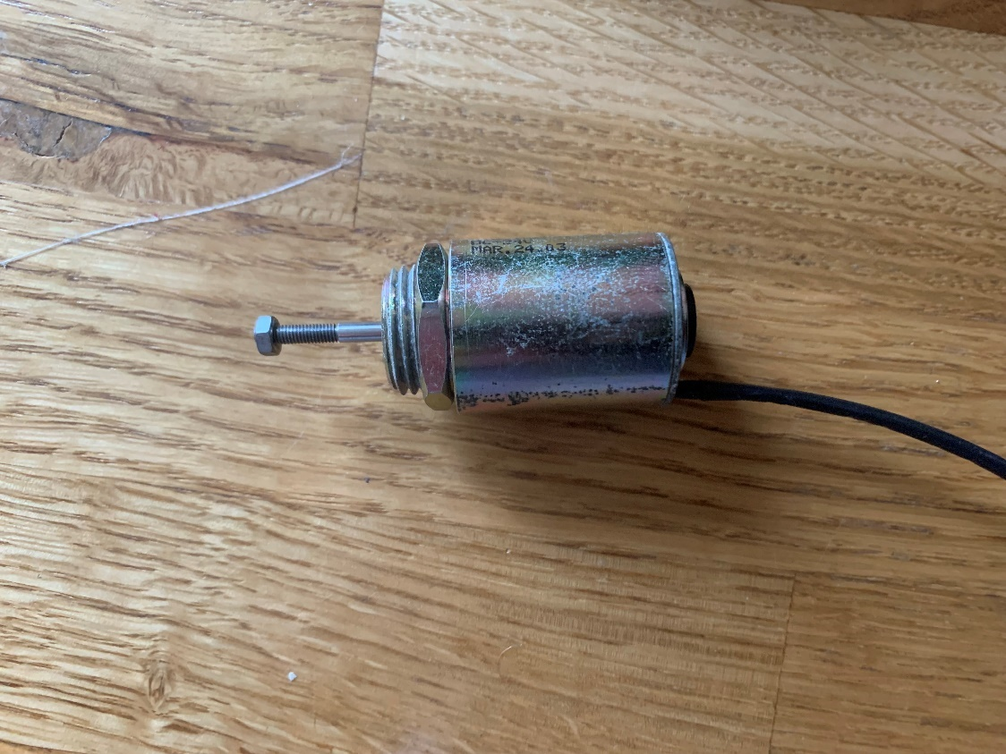
Hardware nástavby
MeanWell HDR-100-24N
krokový motor Nema 17
vybraný push solenoid

Slide 11
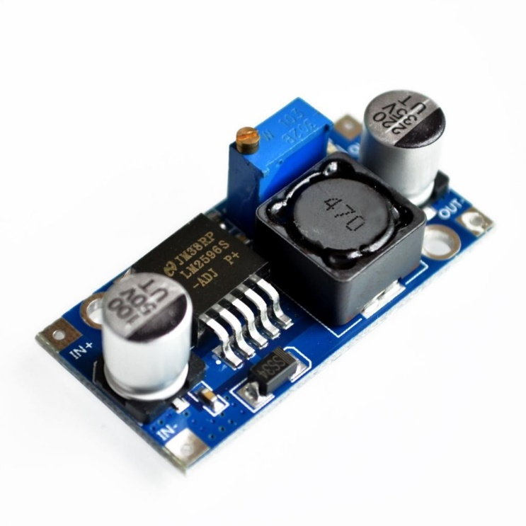
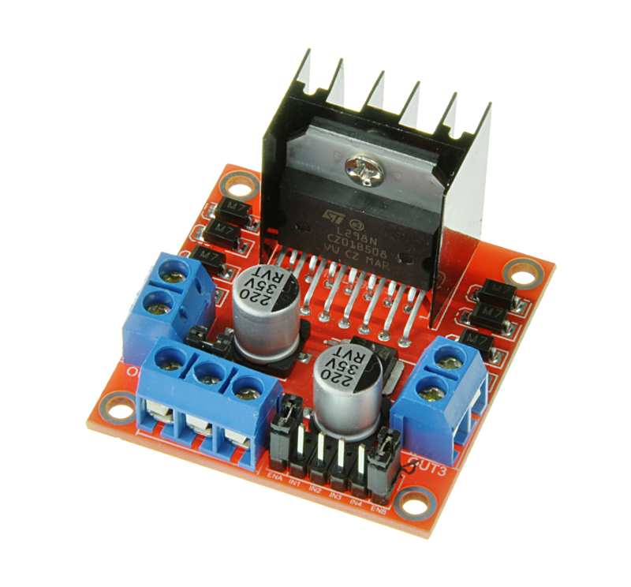
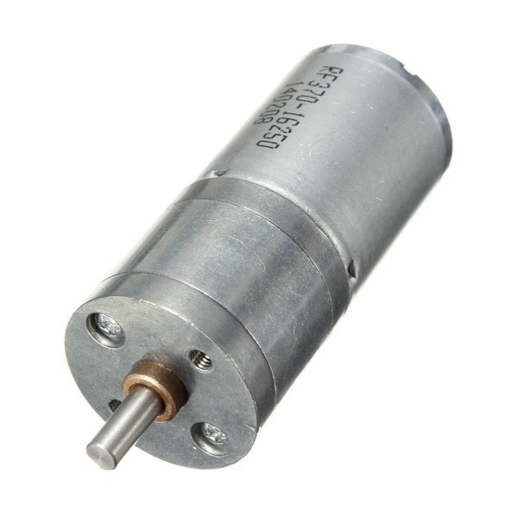
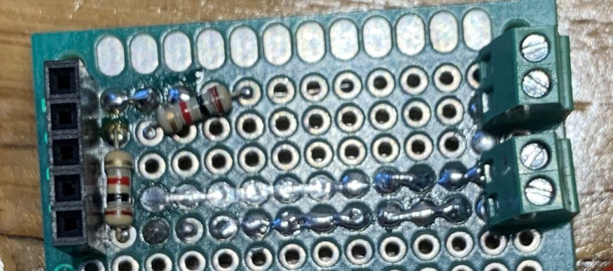
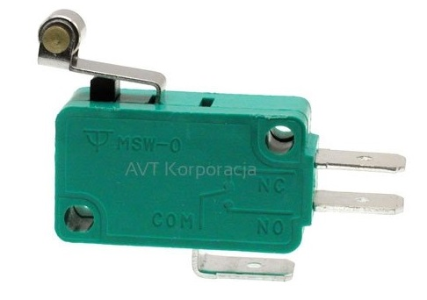
Hardware nástavby
H-můstek L298N
DC-DC step-down konvertor s LM2596
motor s převodovkou
Snímač koncové polohy MSW-0

Slide 12
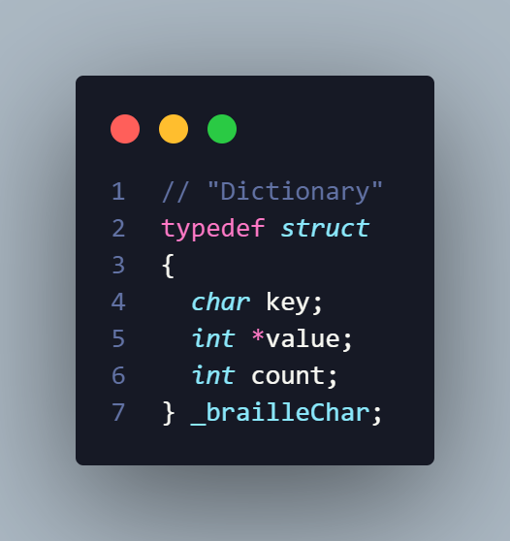
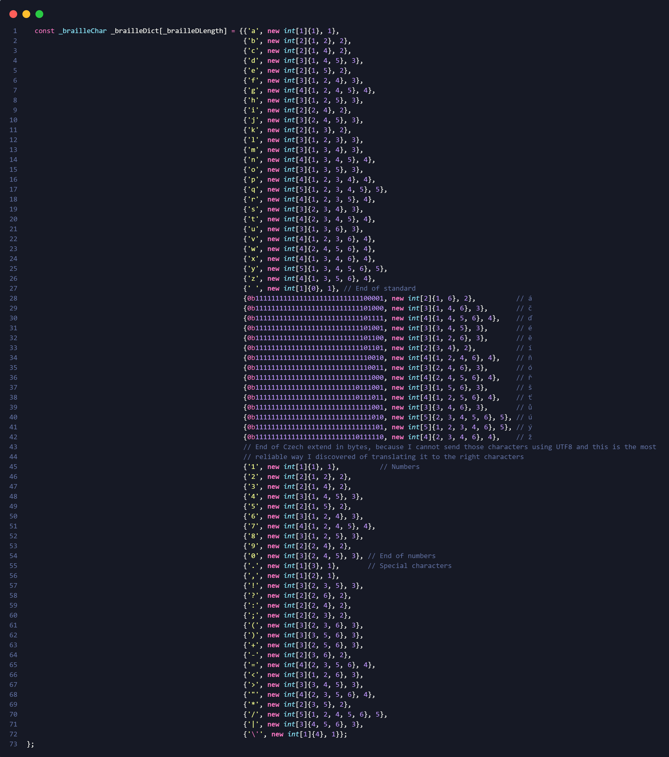
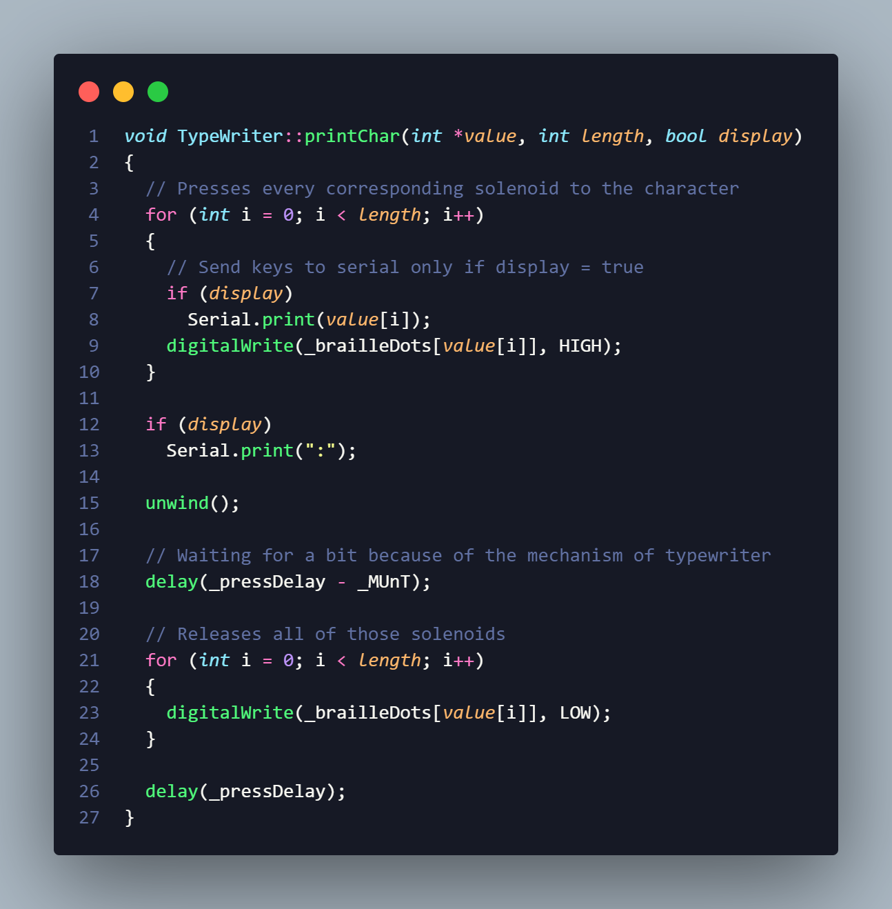
Software nástavby (arduino)

Slide 13
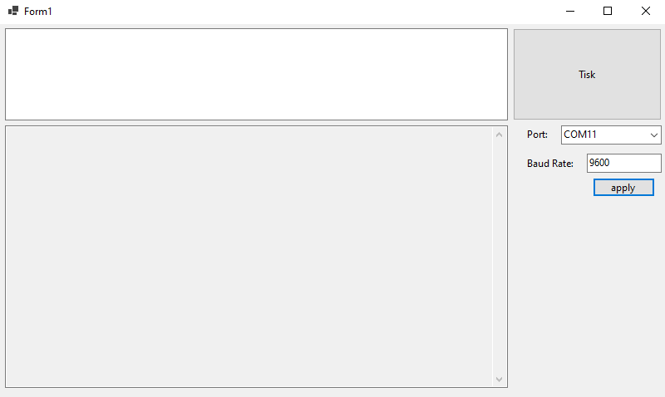
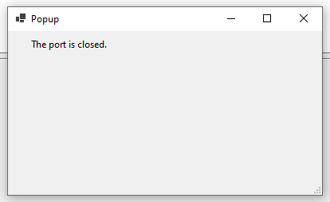
Software nástavby (uživatelské rozhraní)
C#
jednoduché rozhraní
sériová linka

Slide 14
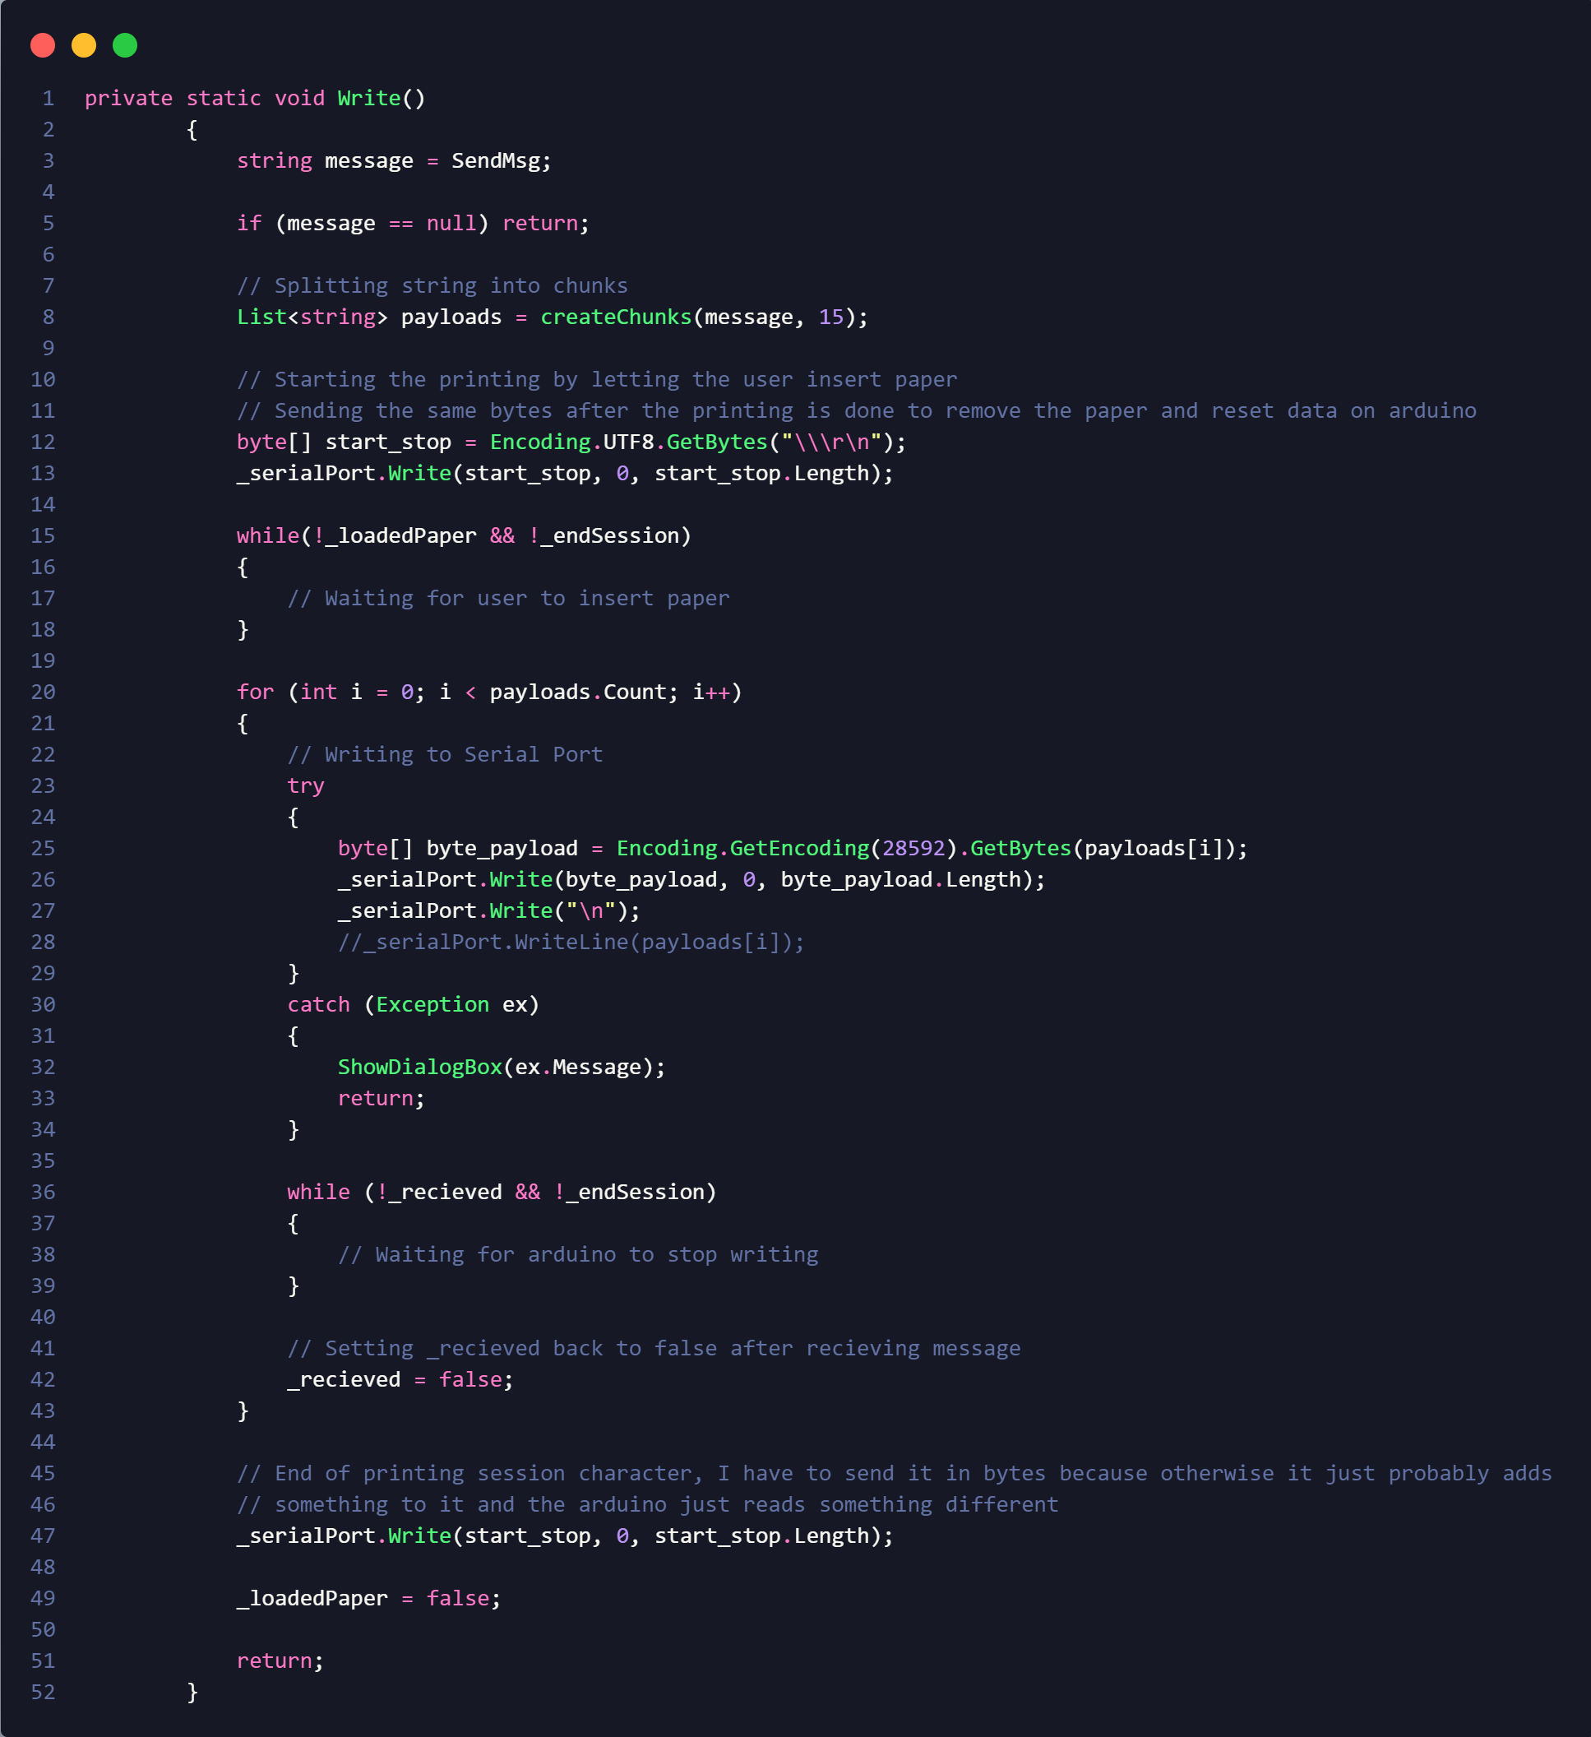
Software nástavby (uživatelský program)

